Slide 1

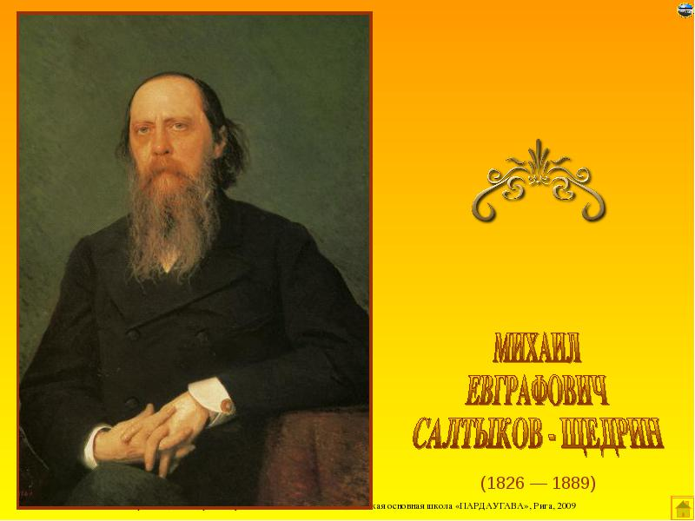

Slide 2
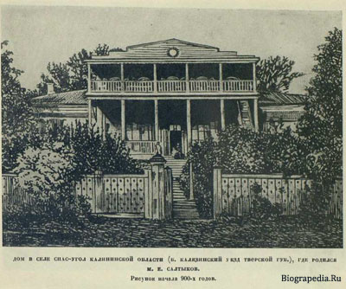
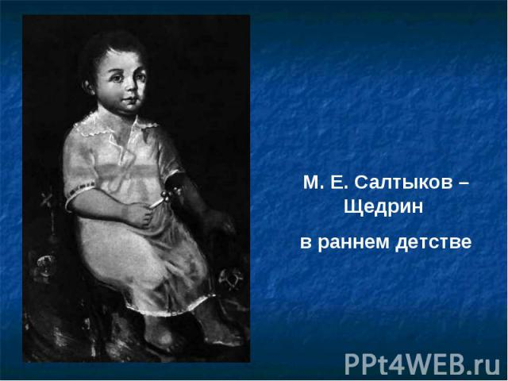
Дом, в котором родился писатель

Slide 3
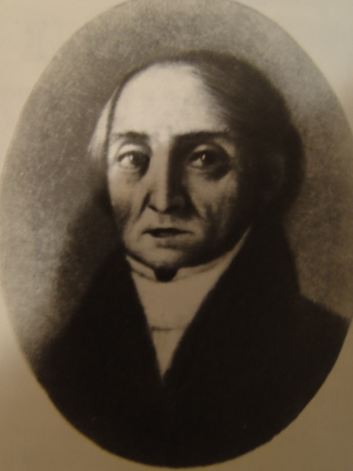
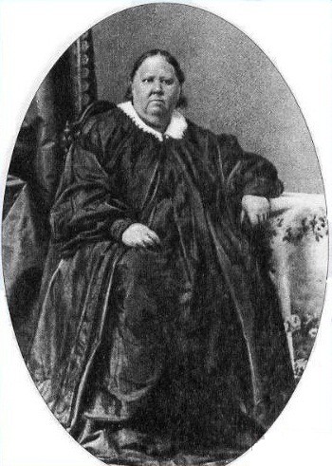
Родители М. Е. Салтыкова-Щедрина
Отец Евграф Васильевич
Мать Ольга михайловна

Slide 4
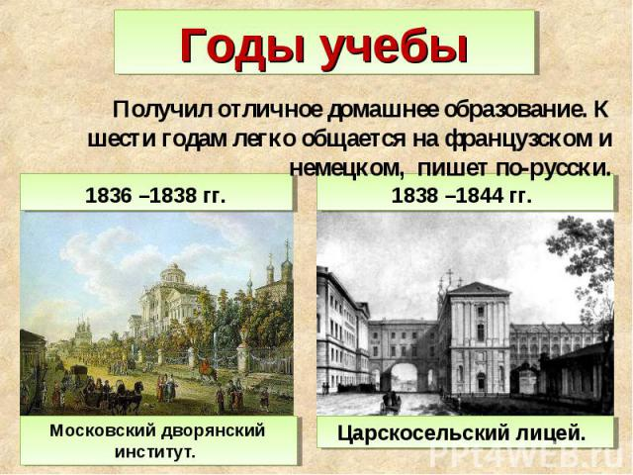

Slide 5
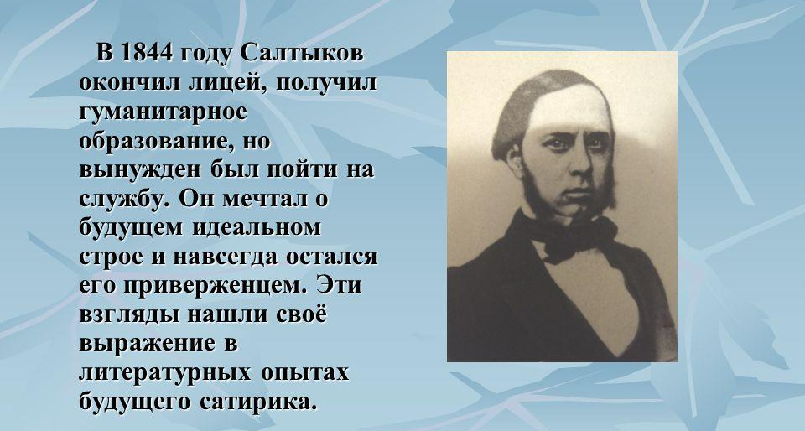
Служба

Slide 6


Slide 7
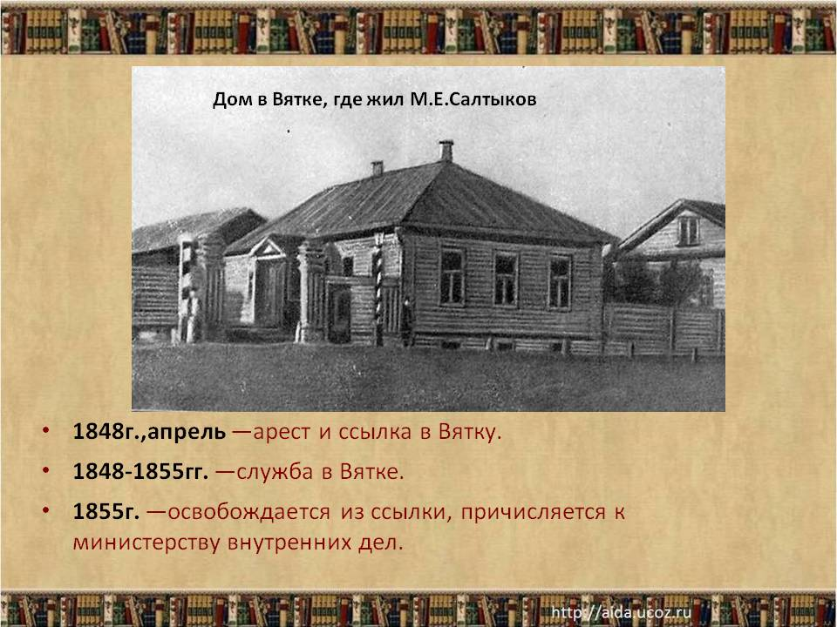
Дом в Вятке, где жил М. Е. Салтыков

Slide 8
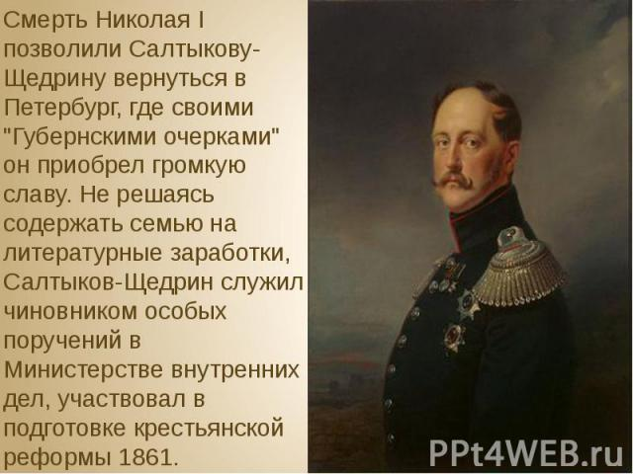

Slide 9
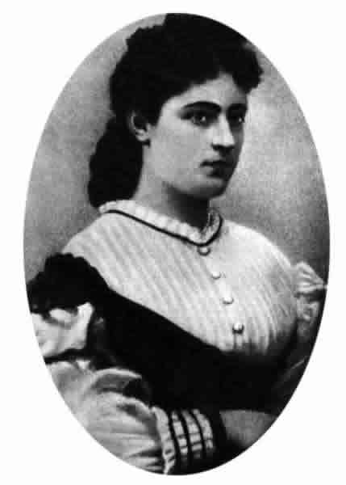
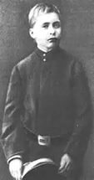
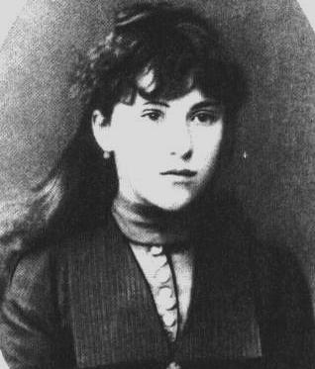
Семья писателя
Жена Елизавета болтина
Сын Костя и дочь Елизавета

Slide 10
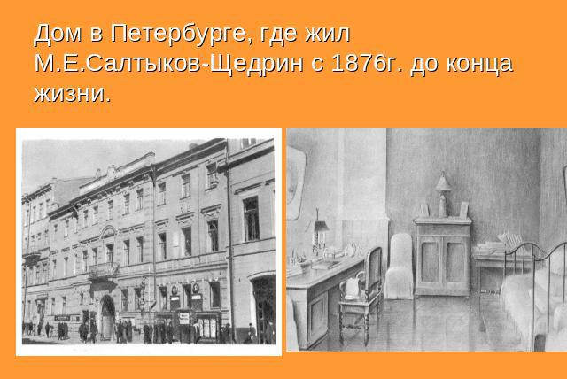
Дом в Петербурге

Slide 11
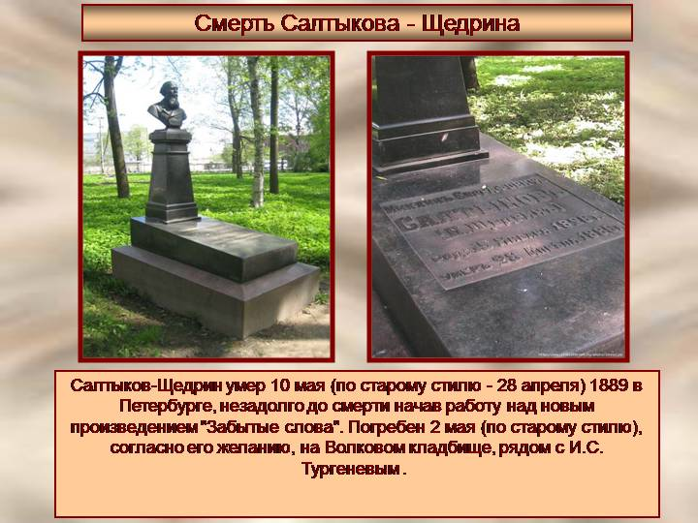
Могила М.Е. Салтыкова - Щедрина

